Slide 1
Битва за Москву

Slide 2
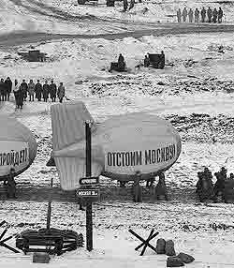
Осень 1941(30 октября)
Фашисты усилили налеты своей авиации на Москву, которые начались еще летом. Ночные бомбежки следовали одна за другой. Однако к городу прорывались лишь одиночные самолеты.
Колонны бомбардировщиков рассеивались нашими отважными летчиками-истребителями.

Slide 3
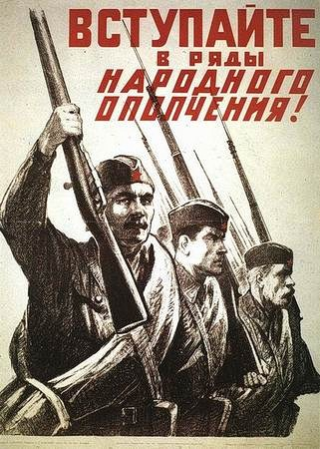
В ночь на 5 октября Государственный Комитет Обороны принял решение о защите Москвы. Главным рубежом сопротивления была определена Можайская линия обороны, куда срочно направлялись все силы и средства

Slide 4
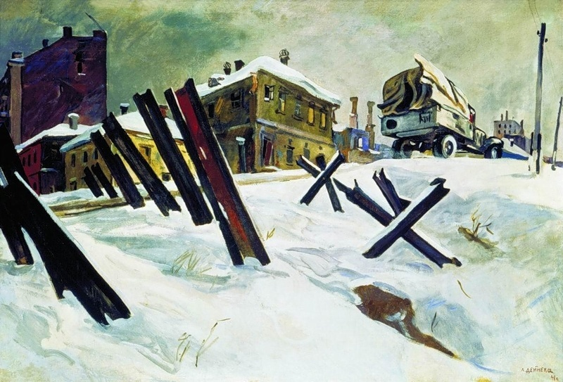
Москва была опоясана противотанковыми рвами, проволочными заграждениями, окопами, дотами и дзотами.

Slide 5
В сентябре - октябре 1941 года воины генерала Доватора участвовали в тяжёлых оборонительных боях на дальних подступах геройски отбивая вражеские атаки. В ноябре 1941 года корпус генерал-майора Доватора вместе с 8-й гвардейской имени генерал-майора И.В. Панфилова дивизией, 1-й гвардейской танковой бригадой генерала М.Е. Катукова и другими войсками 16-й армии вёл упорные оборонительные бои на Волоколамском направлении в районе Крюкова.

Slide 6
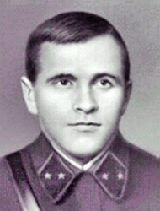
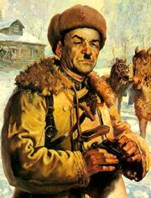
Доватор Лев Михайлович
Панфилов Иван Васильевич

Slide 7
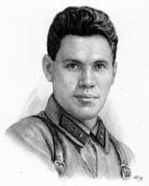
Василий Клочков
28 пехотинцев из стрелковой дивизии генерала И. В. Панфилова у разъезда Дубосеково вступили в бой против 50 фашистских танков и не пропустили их к Москве. «Велика Россия, а отступать некуда – позади Москва!» – Эти слова политрука Василия Клочкова облетели весь фронт и стали крылатыми. Герои погибли, но не отступили.

Slide 8
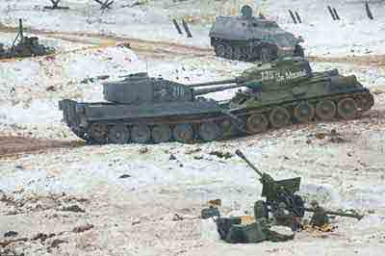
Танкисты подбивали фашистские танки из засад, давили наступающую вражескую пехоту гусеницами своих машин, смело бросались на фашистские орудия и крушили их своей броней.
Солдаты вермахта только и успевали что поднимать руки вверх и твердить заученно: «Гитлер капут!».

Slide 9
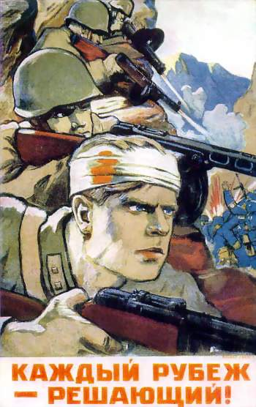
Итоги и значение битвы за Москву
Официальной датой окончания Битвы за Москву считается
20 апреля 1942 года.
Победа вдохнула новые силы и уверенность в тех, кто сражался с фашизмом, прежде всего в советских
людей.
Победа под Москвой похоронила
стратегию молниеносной войны

